Slide 1


数据备份与恢复
GHOST实现系统恢复
汇报人：赵润梅 何露
指导教师：黄泽伟

Slide 2
1
实验目的
目录
2
实验步骤
3
实验结果
4
实验总结

Slide 3
PART 01
实验目的
明确实验目标，理解GHOST工具的功能与应用场景

Slide 4


功能理解
GHOST工具的功能
GHOST是一款强大的系统备份和恢复软件，支持对硬盘、分区进行快速备份与恢复。
应用场景分析
在系统故障或数据丢失的情况下，使用GHOST可以迅速恢复系统状态，保障计算机正常运行。
快速恢复系统的重要性
掌握GHOST工具的核心功能及其在实际场景中的应用
学会根据不同情况选择合适的恢复方式，确保系统稳定性和可靠性。

Slide 5

操作技能学习
安装与启动GHOST
学习使用GHOST进行系统备份和恢复的具体操作步骤
正确安装并启动GHOST工具，为后续操作做好准备。
硬盘与分区操作
掌握如何对本地硬盘进行分区操作，选择需要备份的分区。
文件命名与压缩方式选择
合理命名备份文件，并根据需求选择合适的文件压缩方式（如FAST）。

Slide 6

实验意义总结
通过实验，明确GHOST在系统管理和维护工作中的重要性
数据备份的重要性
定期进行系统备份能够有效防范潜在风险，避免因系统故障或数据丢失造成的损失。
操作严谨性要求
每个环节都需要严谨操作，以确保备份文件的完整性和恢复操作的有效性。
提高系统维护能力
验证了GHOST在不同情况下快速恢复系统的能力，提升系统维护效率。

Slide 7
PART 02
实验步骤
详细记录实验操作流程，确保每一步骤清晰准确

Slide 8
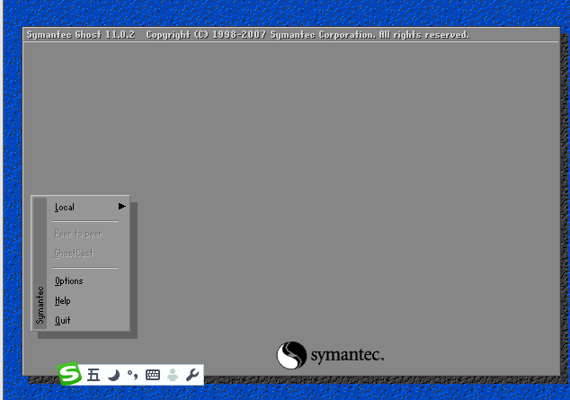
软件安装与启动
正确安装并启动GHOST软件，进入操作界面
1
安装GHOST版本
选择适合的GHOST版本进行安装，确保软件兼容性。
2
启动GHOST软件
打开GHOST软件，进入主界面，开始实验操作。

Slide 9

分区选择与确认
对本地硬盘进行分区操作，选择需要备份的分区
选择local本地操作
进入local本地操作模式，对本地计算机上的硬盘进行操作。
选择partition分区
选择单一分区进行操作，确定需要备份的目标分区。
确认primary分区
确认所选分区为primary类型，确保备份操作无误。

Slide 10
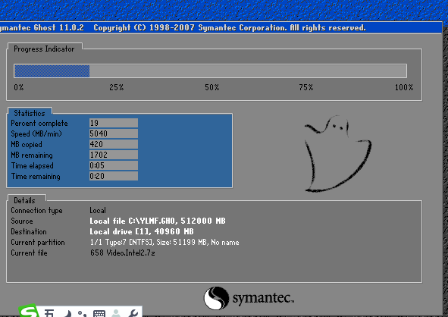
文件命名与压缩设置
输入备份文件名称，并合理选择文件压缩方式
文件命名
切换至文件命名处，输入系统备份文件名称，确保名称规范。
压缩方式选择
弹出是否压缩镜像对话框后，选择压缩文件的方式（如FAST），回车确认。

Slide 11
备份完成与身份选择
完成备份操作
备份完成检查
确认备份过程顺利完成，检查备份文件完整性。

Slide 12
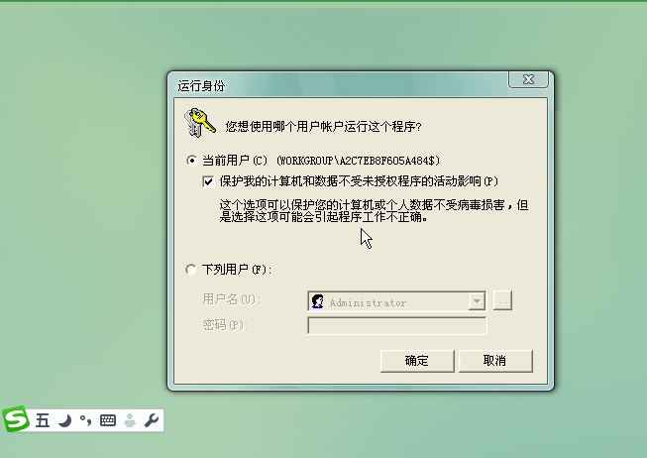
备份完成与身份选择
选择运行身份
运行身份选择
根据实际需求，选择适当的运行身份，完成实验操作。

Slide 13
PART 03
实验结果
记录实验结果，验证GHOST工具的操作效果

Slide 14
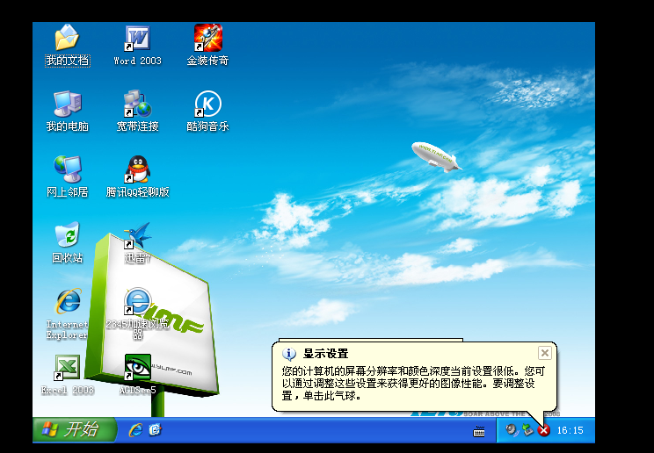
软件运行验证
成功打开GHOST软件，进入操作界面
1
主界面展示
2
操作流程验证
展示GHOST软件主界面，验证软件运行正常。
按照实验步骤逐一验证，确保每个操作环节正确无误。

Slide 15

备份文件检查
检查生成的备份文件，确保文件完整可用
文件完整性
验证备份文件的大小和内容，确保文件无损坏。
文件可用性
测试备份文件的恢复功能，确保文件能够正常恢复系统。

Slide 16
PART 04
实验总结
总结实验收获，提升系统管理能力

Slide 17
工具功能认识
深入了解GHOST工具的功能及其在实际场景中的应用价值
功能优势
GHOST具备强大的系统备份和恢复功能，能够在系统故障时迅速恢复。
场景适用性
在不同情况下，GHOST都能快速恢复系统，保障计算机的正常运行。

Slide 18
操作技能掌握
熟练掌握GHOST进行系统备份和恢复的详细操作步骤
1
操作细节回顾
2
注意事项总结
回顾从选择安装GHOST版本到完成备份的每个操作步骤，确保熟练掌握。
总结操作过程中需要注意的细节，如文件命名规范和压缩方式选择。

Slide 19

数据备份重要性
防范潜在风险
通过实际操作，深刻体会数据备份的重要性
定期进行系统备份能够有效防范潜在风险，避免因系统故障或数据丢失造成的损失。
提升维护效率
验证了GHOST在不同情况下快速恢复系统的能力，提升系统维护效率，成为系统管理的重要工具。

Slide 20
谢谢

